Slide 1
ДЕНЬ БЕЗПЕЧНОГО ІНТЕРНЕТУ

Slide 2
Сьогодні Інтернетом користується
понад чверть населення земної
кулі – 1,9 млрд. людей.
Середній рівень Інтернет-проникнення у світі наближається до 30% а в розвинених європейських країнах цей показник досягає 70%.
Високий рівень користування
Інтернетом серед дітей та
підлітків віком 11-14 та 15-17 років.
В Україні ця цифра становить 10-12 млн. осіб – близько чверті населення країни.

Slide 3
Інтернет – це зручно
Онлайн - навчання
Безліч пізнавальної інформації
Цікаве спілкування
Музика
Швидке
листування
Кінофільми

Slide 4
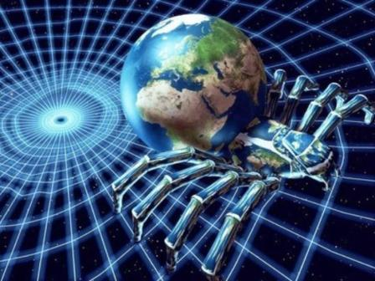
День безпечного Інтернету (Safer Internet Day) відзначається другого дня (у вівторок), другого тижня, другого місяця (лютого) з 2004 року з метою популяризації більш безпечнішого і більш відповідального використання онлайн-технологій і мобільних телефонів, особливо серед дітей і молодих людей в усьому світі.

Slide 5
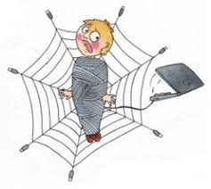
Цього дня в багатьох країнах світу обговорюються:
*шляхи безпечного використання молоддю Інтернету,
*питання інтернет-етики,
*загрози протизаконного контенту.

Slide 6
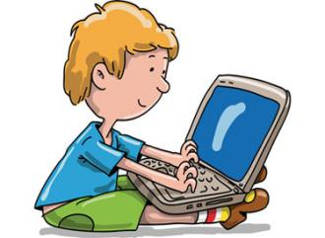
Правила безпеки в Інтернеті
для дітей
Нікому без дозволу батьків не давати особисту інформацію: домашню адресу, номер домашнього телефону, робочу адресу батьків, їхній номер телефону, назву й адресу школи

Slide 7
Якщо знайдете якусь інформацію, що турбує вас, негайно сповістіть про це батьків.
Ніколи не погоджуватися на зустріч з людиною, з якою ви познайомилися в Інтернеті. Якщо все ж таки це необхідно, то спочатку потрібно спитати дозволу батьків, а зустріч повинна відбутися вгромадському місці й у присутності батьків.

Slide 8
Не посилати свої фотографії чи іншу інформацію без дозволу батьків.

Slide 9
Розробити з батьками правила користування Інтернетом. Особливо домовитися з ними про прийнятний час роботи в Інтернеті і сайти, до яких ви збираєтесь заходити.

Slide 10
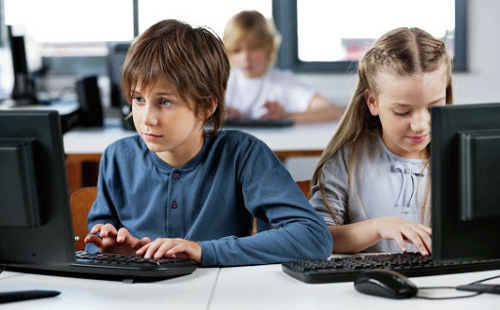
Не давати нікому ,крім батьків, свої паролі, навіть найближчим друзям.
Не шкодити і не заважати іншим користувачам.

Slide 11
Виконуй прості правила!!!
Чогось не знаєш –
запитай у дорослих
Не відкривай
невідомі файли
Будь обережним з незнайомцями
Не поспішай надсилати SMS
Не розповідай
про себе

Slide 12
Шість правил розумного користувача Інтернету:
1. Я буду поводитись в Інтернеті чемно і не ображати інших.
2. Я буду залишати негарні веб-сайти.
3. Я буду зберігати свій пароль в таємниці.
4. Я буду розповідати своїм батькам про проблеми й користуватися їхньою підтримкою.
5. Я буду шукати цікаві веб-сайти й ділитися посиланнями зі своїми друзями.
6. Я знаю, що можна бути легко обманутим і не буду повідомляти реальні імена, адреси й номери телефонів.

Slide 13
Розгадай ребуси

Slide 14
ВІРУС

Slide 15
МЕРЕЖА

Slide 16
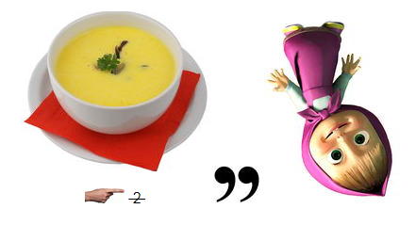
СПАМ

Slide 17
АНТИВІРУС

Slide 18
БРАУЗЕР

Slide 19
БРАНДМАУЕР

Slide 20
САЙТ

Slide 21
ЗАЛЕЖНІСТЬ

Slide 22
ХАКЕР

Slide 23
ПАРОЛЬ

Slide 24
БУЛІНГ

Slide 25
Кросворд на тему «Інформаційна безпека особистості»

Slide 26
Як розпізнати фотофейк?

Slide 27
Тест на виявлення комп’ютерної залежності

Slide 28
ВЕБ – квест «Безпечний Інтернет»

Slide 29
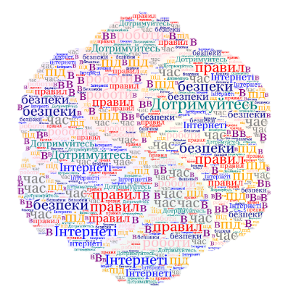
КРОК 1
Завдання:
Розшифруй та запиши зміст фрази, яку містить "хмаринка"

Slide 30
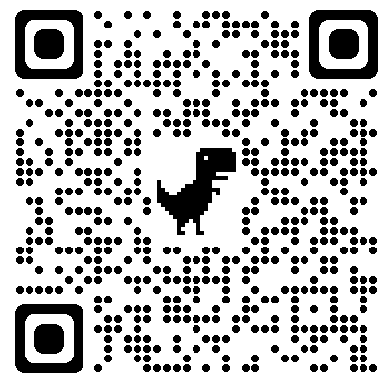
КРОК 2
Завдання:
Склади пазл, зроби скріншот.
Запиши 1 правило.
Виграє той, хто швидше складе картинку. Але при цьому враховуватиметься правильність і повнота відповіді.

Slide 31
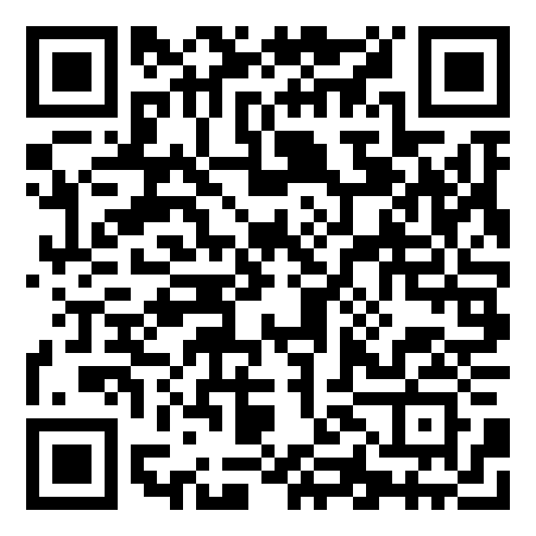
КРОК 3
Завдання:
Розв’яжи кросворд та дізнайся друге правило!

Slide 32
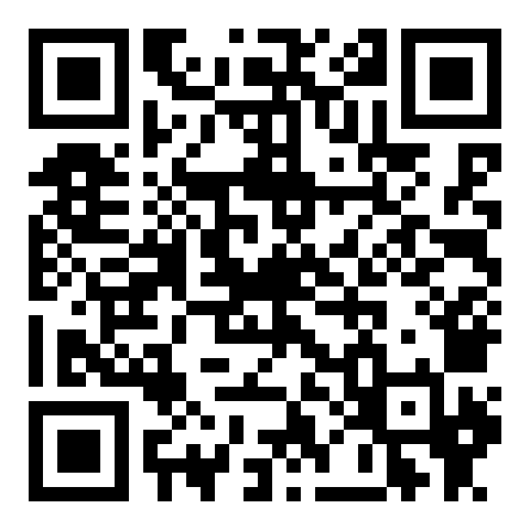
КРОК 4
Завдання:
Знайди пару
Установи відповідність між небезпеками в Інтернеті та можливими причинами їх виникнення. Дізнайся третє правило!

Slide 33
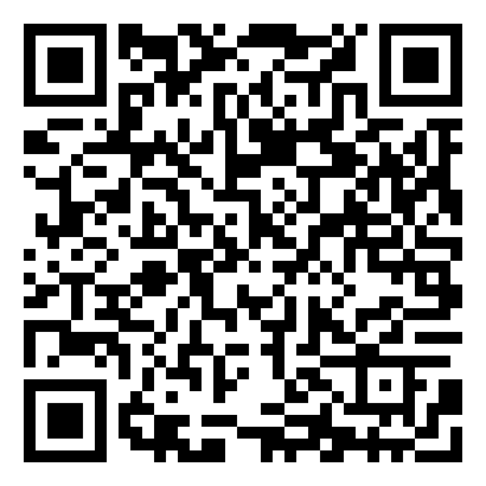
КРОК 5
Завдання:
Розкрий пазл та дізнайся четверте правило!

Slide 34
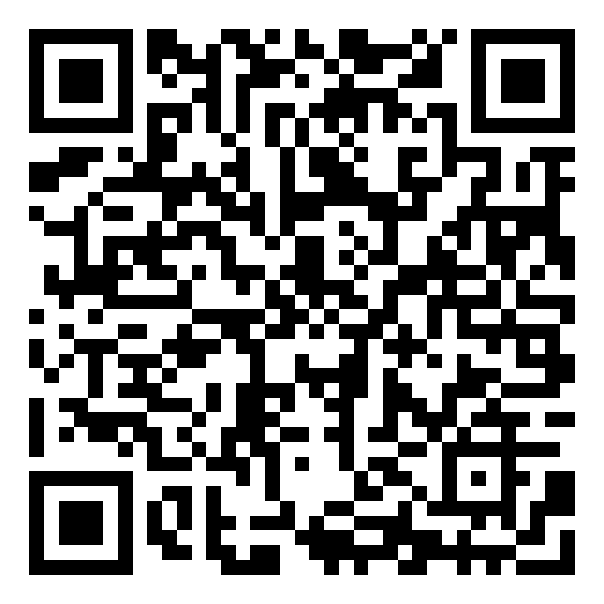
КРОК 6
Завдання:
Вікторина
Дай відповіді на питання вікторини та дізнайся п’яте правило!

Slide 35
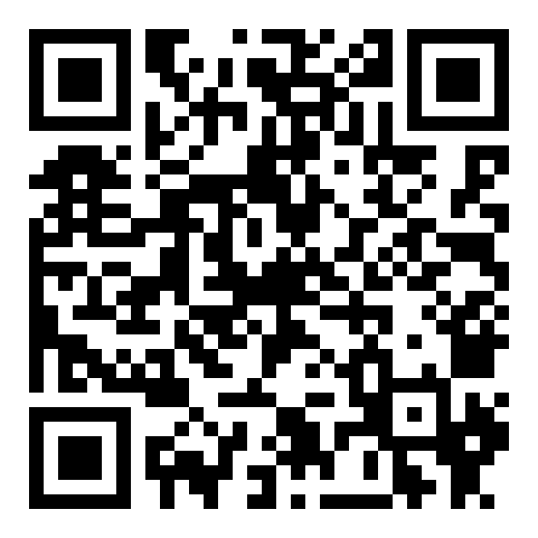
КРОК 7
Завдання:
Розгадай ребуси і дізнайся шосте правило

Slide 36
ВІДПОВІДІ
Дотримуйтесь правил безпеки під час роботи в інтернеті
Правило 1: Не розповідай свої особисті дані
Правило 2: Намагайся відвідувати в Інтернеті ті сторінки, які тобі дозволяють батьки. Не відкривай невідомі тобі файли. Не порушуй авторське право.
Правило 3: Ніколи не роби того, що може коштувати грошей твоїй родині, окрім випадків, коли поруч з тобою батьки.
Правило 4: Будь обережним з незнайомцями у мережі. Не погоджуйся на особисту зустріч.
Правило 5: Якщо тебе хтось засмутив або образив, обов'язково розкажи про це дорослим. Завжди поводься в мережі так, як би ти хотів, щоб поводилися з тобою!
Правило 6: Не заходь на аморальні сайти і не порушуй без згоди батьків ці правила.

Slide 37
Дякую за увагу !

